Slide 1
48岁女性，反复腹股沟红斑、脱屑伴瘙痒3年，再发半月
每年夏季加重冬季减轻

Slide 2
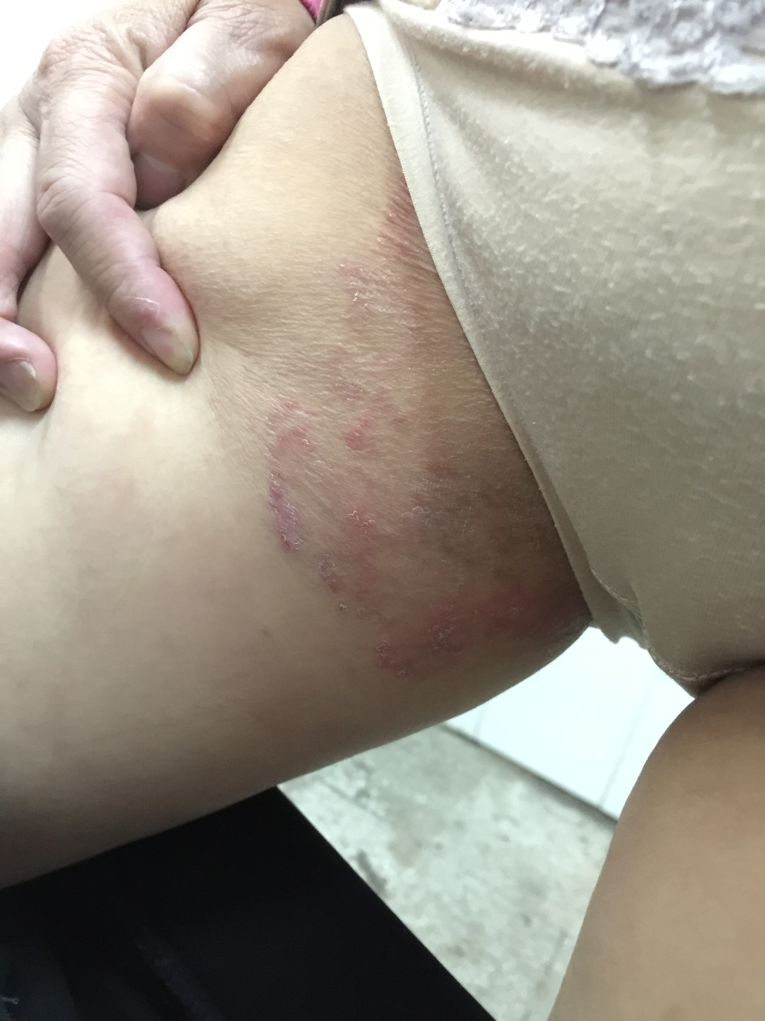
大腿内侧边界清楚的红斑，其上有丘疹和细碎鳞屑。

Slide 3
诊 断
股 癣

Slide 4
本病特点
皮损初起为红色丘疹、丘疱疹及小水疱，逐渐扩大融合形成鳞屑性斑块
境界清楚，圆形、椭圆形或不规则形，
边缘逐渐扩展而中央趋于消退
一般初起于腹股沟部位，逐渐扩展至阴囊、阴茎部，向后发展至会阴、肛周、臀部

Slide 5
鉴别
湿 疹（加链接）
红 癣

Slide 6
治 疗
局部治疗：
外用抗真菌药物：联苯苄唑软膏、萘替芬酮康唑 软膏、奥昔康唑软膏等。
全身治疗：
对于皮损泛发和单纯外用药物治疗疗效不佳者可全身用抗真菌药物：
1）伊曲康唑:100mg/d,口服，共14天，或200mg/d，口服，共7天，进餐时服用。
2) 特比萘芬：250mg/d,口服，共1-2周。

